Slide 1
Мастер-класс по изготовлению новогодней мышки из носка
Шустова Ирина
ученица 2 класса «А»
г. Нижний Новгород
Московский район
МАОУ «Школа №172»
классный руководитель
Сафиуллина Татьяна Львовна

Slide 2
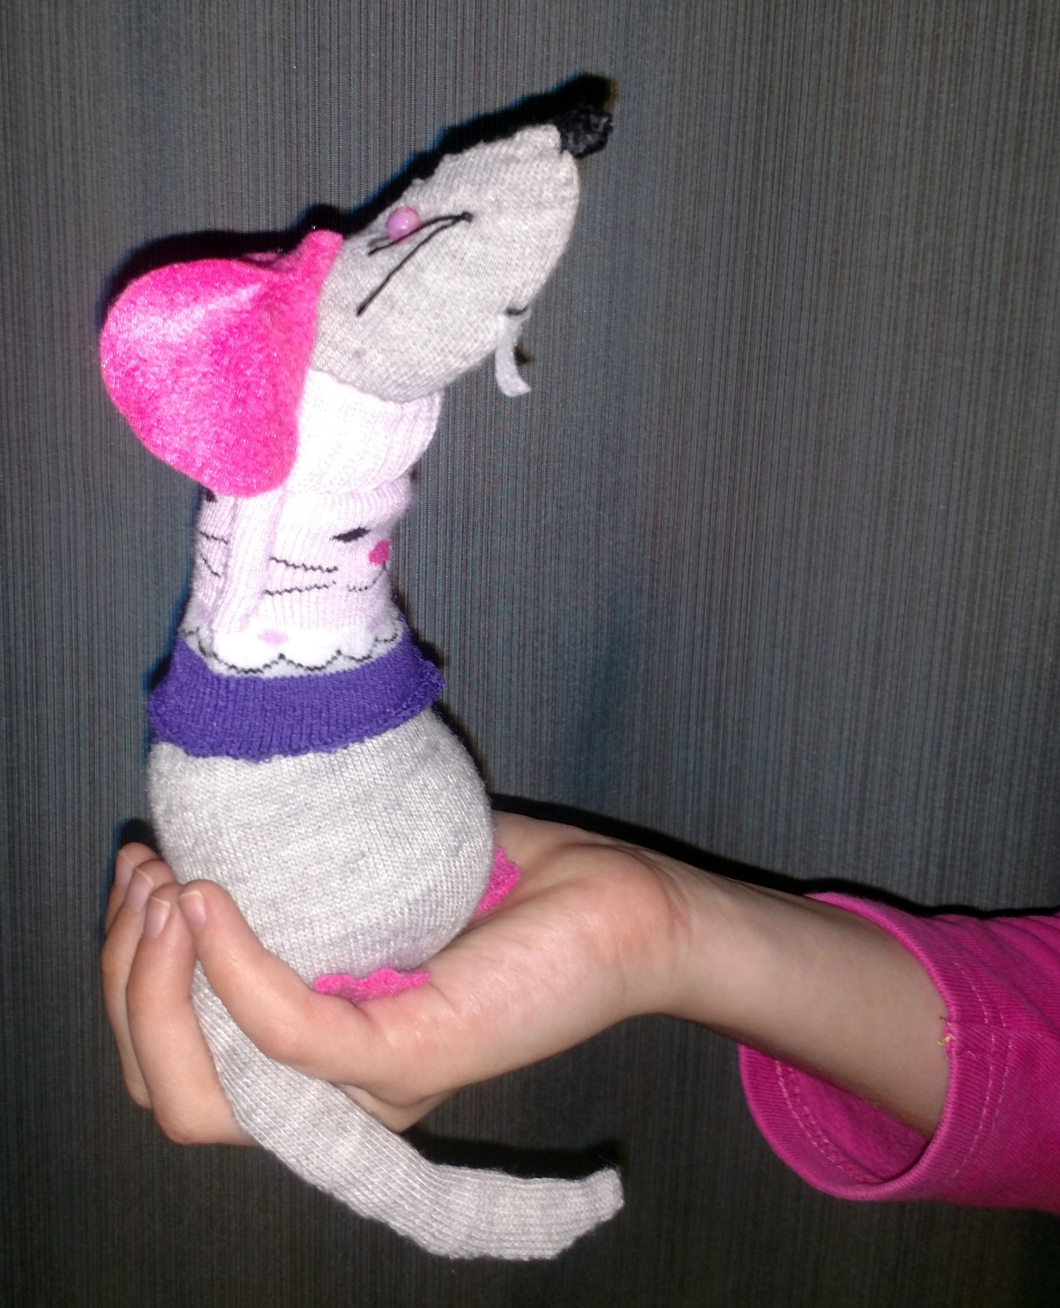
Делать новогоднюю поделку в виде символа наступающего года — прекрасная традиция.
Считается, что в этом случае животное-символ наступающего Нового года будет вам покровительствовать, и всё сложится удачно.
Да и просто очень приятно мастерить красивую новогоднюю игрушку. Например, такую !

Slide 3
Для новогодней игрушки вам потребуется:
2 носка (большой и маленький),
небольшой кусок розового и белого фетра,
2 розовые бисеринки,
холлофайбер (или другой наполнитель для мягких игрушек),
ручка или карандаш,
нитки: серые, чёрные, белые, розовые,
иголка и ножницы.

Slide 4
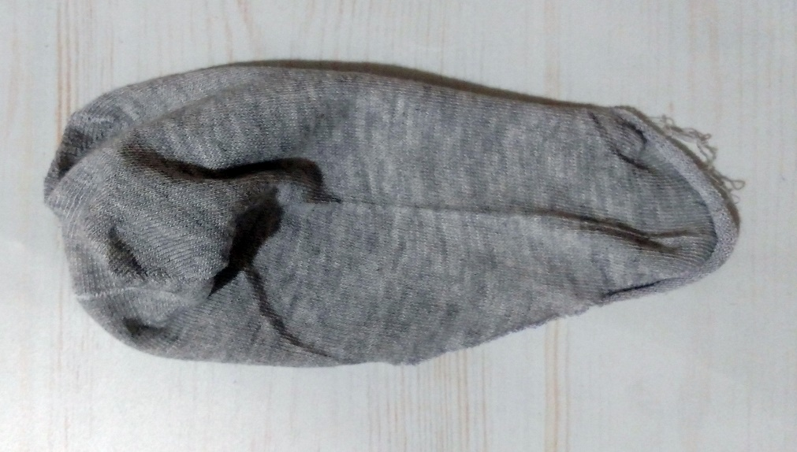
ШАГ 1:
Возьмите носок для новогодней поделки и выверните его наизнанку.
Ручкой нарисуйте линию, по которой нужно будет разрезать носок — от носка к пятке по дуге.
Выкройка получится в виде сердца. Нарисуйте, а затем отрежьте лишнюю часть.
Вырезав, разверните выкройку.
У вас должно получиться вот так.

Slide 5
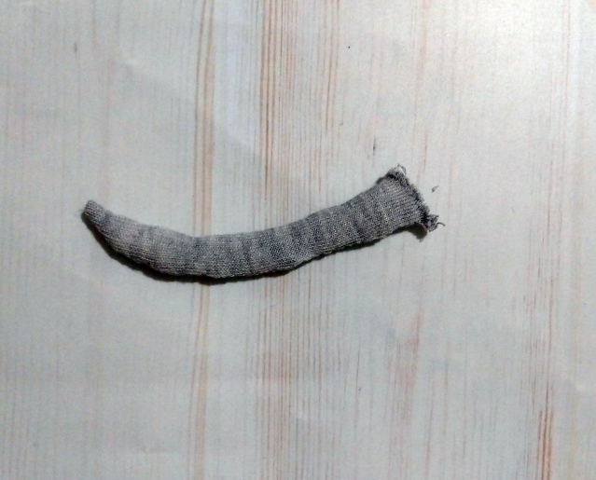
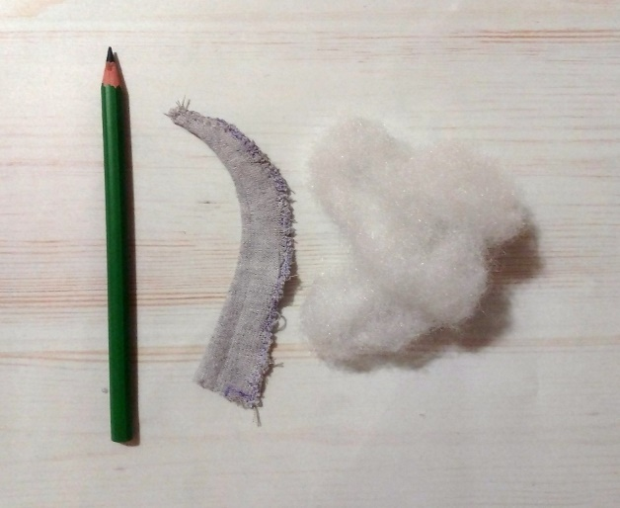
ШАГ 2:
Из второй части носка выкраиваем хвостик.
Сшиваем его с изнаночной стороны петельным швом, выворачиваем на лицевую сторону при помощи карандаша.
Набиваем хвостик холлофайбером.

Slide 6
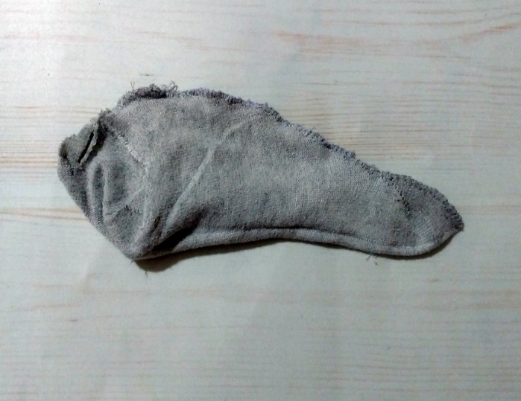
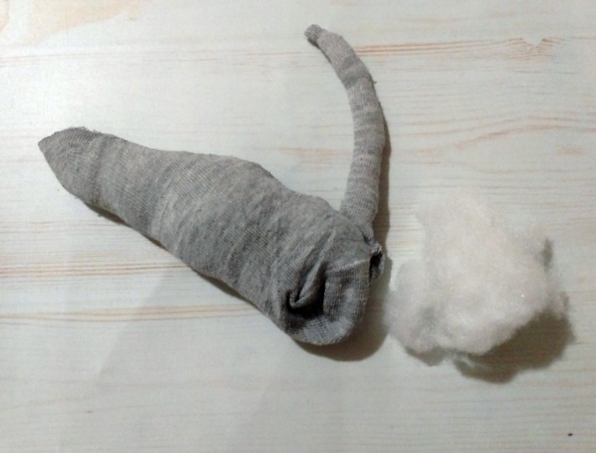
ШАГ 3:
Возьмите скроенные из носка детали и сшейте их вместе, вшивая хвостик ближе к широкой части туловища.
Когда сошьете ниткой почти весь силуэт зверка, выверните через небольшую оставшуюся часть мышку на лицевую сторону.
Набейте через отверстие наполнителем. Затем зашейте отверстие.

Slide 7
ШАГ 4:
Мышка своими руками из носка практически готова. Осталось добавить деталей.
Делаем носик:
берем двойную черную нитку,
прошиваем кончик носика, втыкая и внимая иголку рядом, делаем так 2 - 3 стежка,
как нос сформировался, наматываем на него нитку, чтобы получилась горошинка,
закрепляем кончик нитки.
Делаем усики:
проденьте чёрную нитку насквозь через носик мышки, оставив кончик нужной длины,
с другой стороны ставьте нитку такой же длины и отрежьте лишнее,
закрепите усики, сделав узелки на нитке.

Slide 8
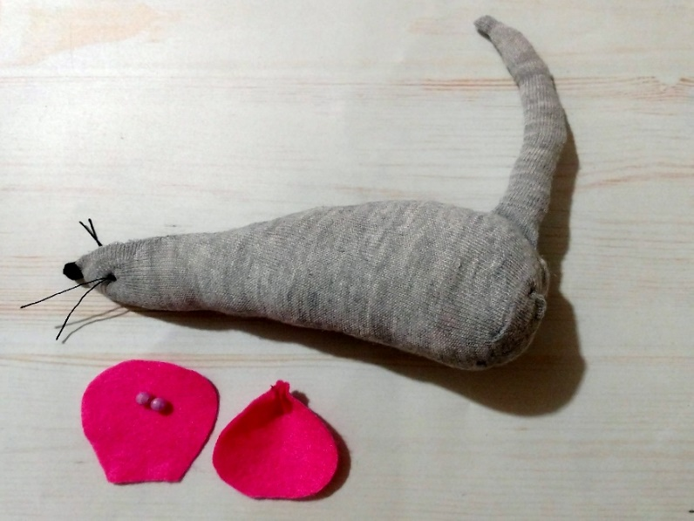
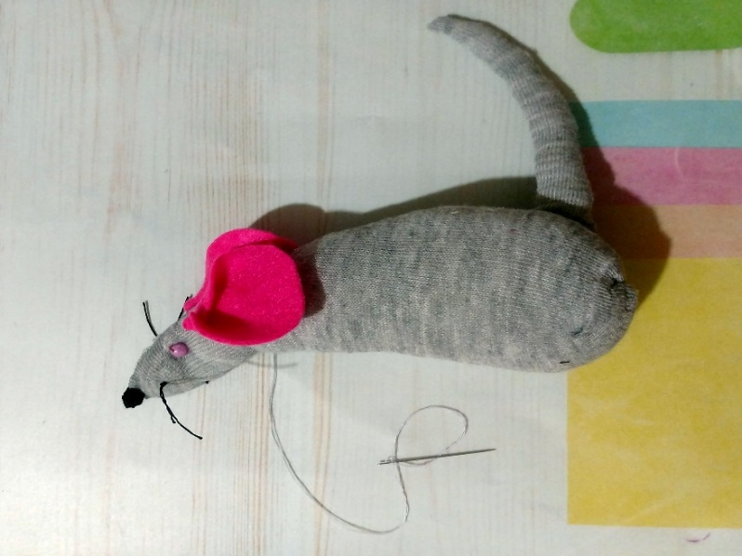
ШАГ 5:
Пришейте глазки из розового бисера.
Осталось сделать ушки.
Их мы сделаем из фетра. Вырезаем два одинаковых длинных полукруга, собираем на нитку швом «вперёд иголку» у основания и слегка присбориваем, чтобы ушки получились полукруглой формы. Пришиваем ушки к мышке.
Чёрной ниткой так же швом «вперёд иголку» делаем мышке рот.
Слегка наклоняем мышке голову. Для этого «прихватываем» ниткой серого цвета немного ткани в области шеи. Так мышка выглядит более естественно.

Slide 9
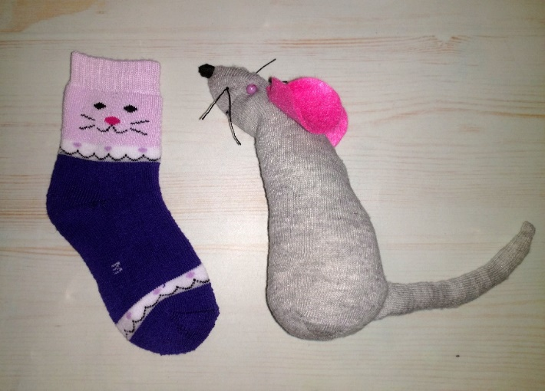
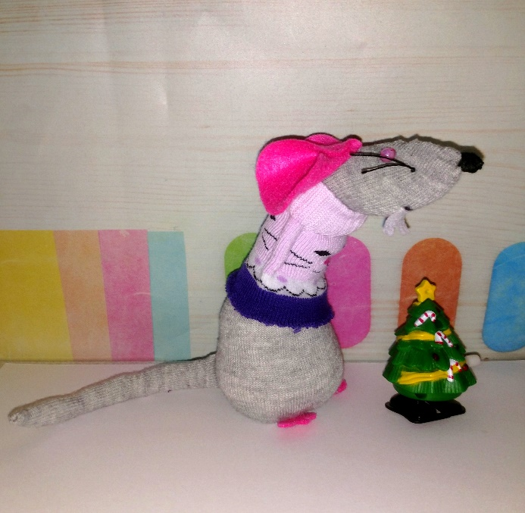
ШАГ 6:
Чтобы мышка не замёрзла, наряжаем её в тёплый свитер. Для этого берём второй носок и отрезаем от него верхнюю часть. Одеваем свитер на мышку.
По бокам швом «вперёд иголку» прошиваем мышке лапы поверх свитера.
Из розового фетра вырезаем и пришиваем задние лапки.
Из белого фетра вырезаем и пришиваем два зуба.

Slide 10
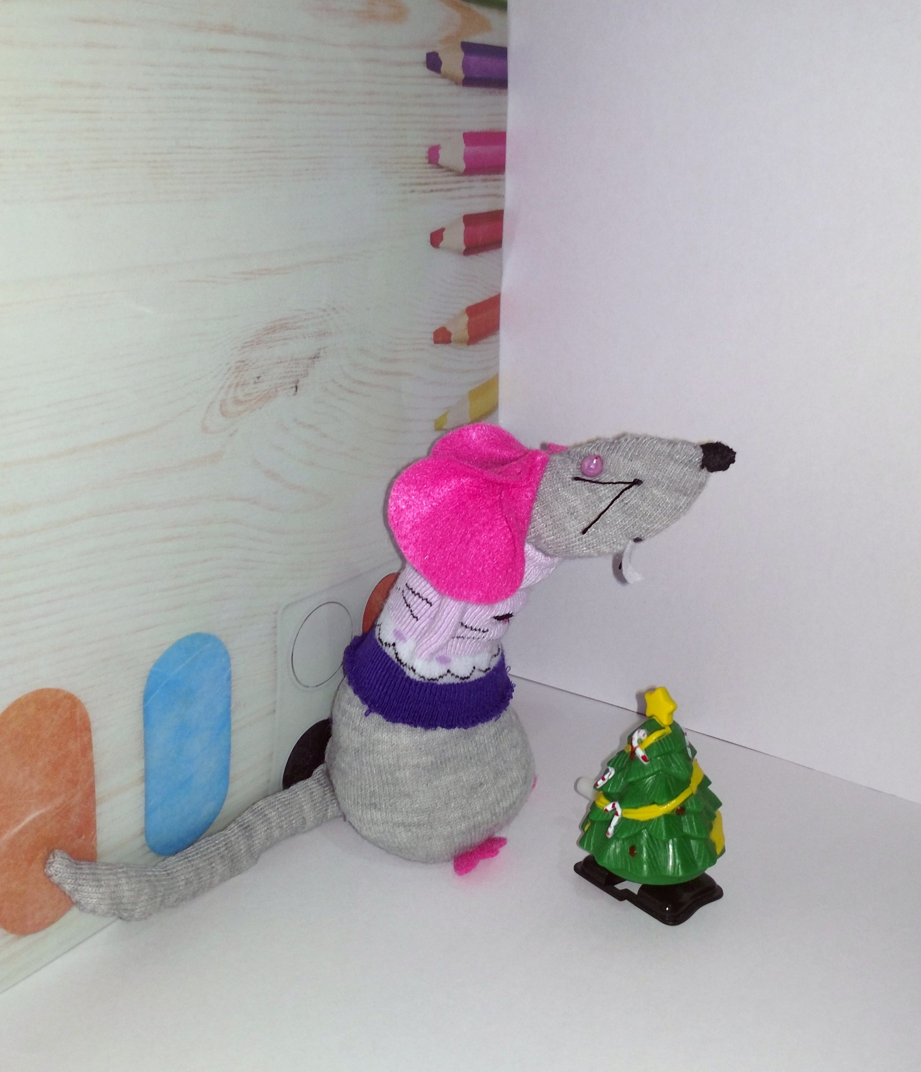
С Новым годом!
Новогодняя мышка из носка своими руками готова!
Можно пришить сверху петельку, чтобы повесить её на ёлку, как ёлочную игрушку.

